Slide 1

TNXH 3
Chủ đề 3: Cộng đồng địa phương
Bài 9
Hoạt động sản xuất nông nghiệp

Slide 2


Ấn để đến trang sách

Slide 3

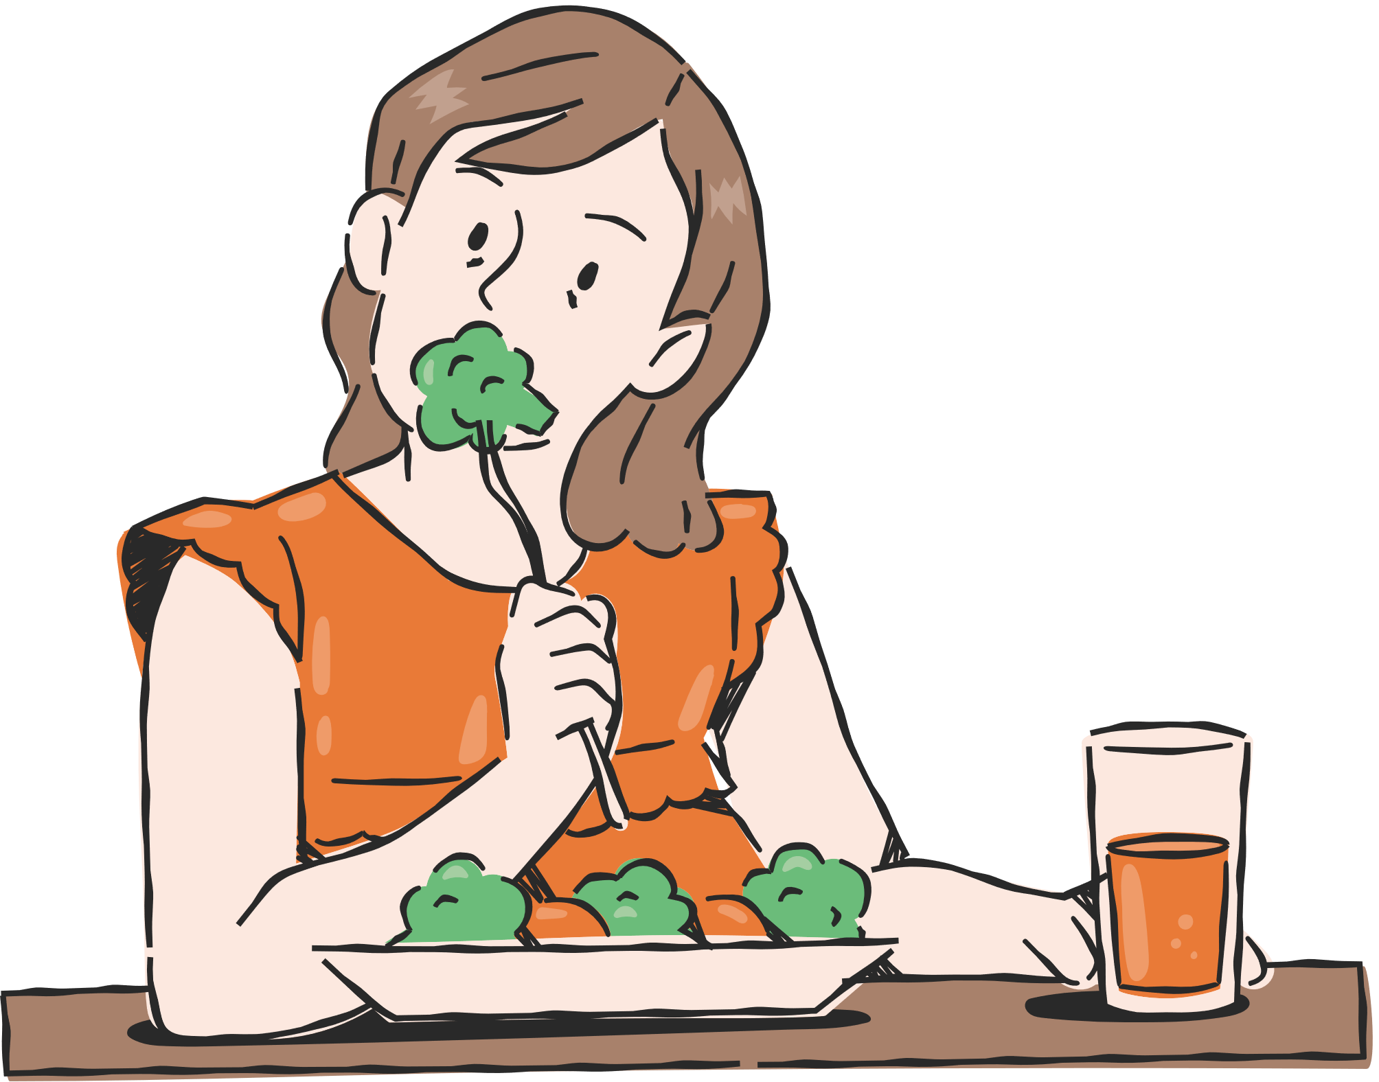
Trong các bữa ăn hằng ngày, em thường được ăn những món gì? Những món ăn đó được làm từ nguyên liệu nào?

Slide 4

Ấn để đến trang sách

Slide 5


HĐ 1: Một số hoạt động sản xuất nông nghiệp
Quan sát các hình ảnh SGK trang 43, 44 và trả lời các câu hỏi:
Kể tên các hoạt động trong hình 1 – 8.
Các hoạt động đó mang lại lợi ích gì?
Hoạt động nhóm

Slide 6
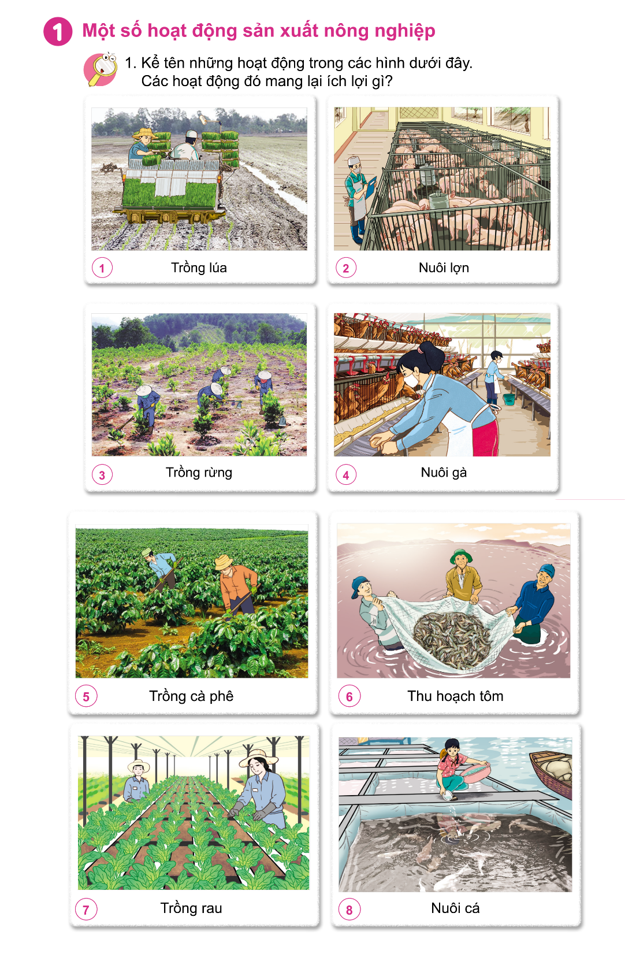

Slide 7

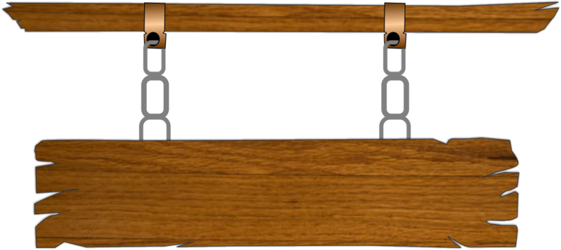






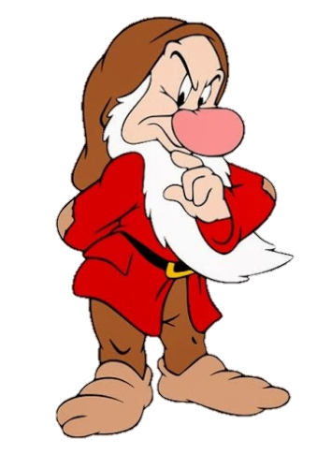
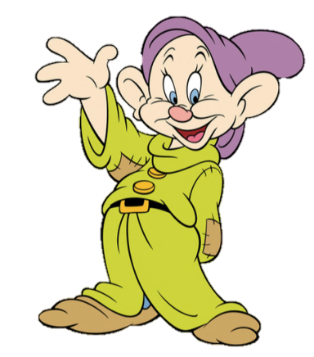
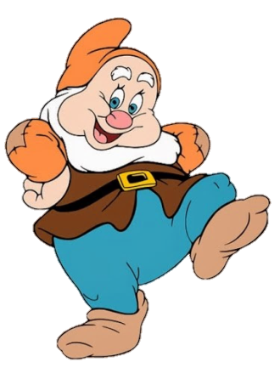
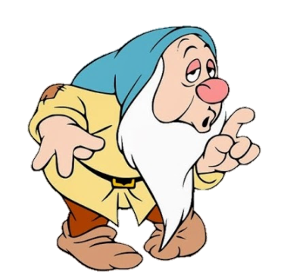

CHƠI TRỐN TÌM
CÙNG BẠCH TUYẾT VÀ 7 CHÚ LÙN
Notes:
GV click vào PLAY

Slide 8






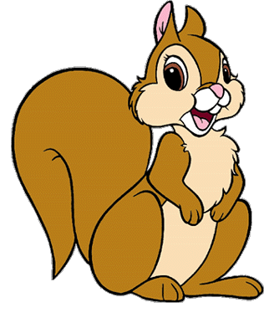
Hoạt động dưới đây mang lại lợi ích gì?
A. Đem lại không khí trong lành, tài nguyên rừng
B. Đem lại cơm gạo, nguồn lương thực
ĐÚNG RỒI
Notes:
GV click vào khung đáp án để chọn đáp án đúng
GV click vào mũi tên sang phải để chuyển đến câu hỏi tiếp theo

Slide 9
Hoạt động dưới đây mang lại lợi ích gì?
A. Đem lại đồ uống, giá trị về kinh tế
B. Đem lại thức ăn, giá trị về kinh tế
ĐÚNG RỒI
Notes:
GV click vào khung đáp án để chọn đáp án đúng
GV click vào mũi tên sang phải để chuyển đến câu hỏi tiếp theo

Slide 10



Hoạt động dưới đây mang lại lợi ích gì?
A. Đem lại không khí trong lành, tài nguyên rừng
B. Đem lại nguồn thức ăn, nguồn lợi thủy sản
ĐÚNG RỒI
Notes:
GV click vào khung đáp án để chọn đáp án đúng
GV click vào mũi tên sang phải để chuyển đến câu hỏi tiếp theo

Slide 11
Hoạt động dưới đây mang lại lợi ích gì?
A. Đem lại nguồn thức ăn, rau củ quả
B. Đem lại thức ăn, giá trị về kinh tế
ĐÚNG RỒI
Notes:
GV click vào khung đáp án để chọn đáp án đúng
GV click vào mũi tên sang phải để chuyển đến câu hỏi tiếp theo

Slide 12
Hoạt động dưới đây mang lại lợi ích gì?
A. Đem lại đồ uống, giá trị về kinh tế
B. Đem lại thức ăn, nguồn lợi thủy sản
ĐÚNG RỒI
Notes:
GV click vào khung đáp án để chọn đáp án đúng
GV click vào mũi tên sang phải để chuyển đến câu hỏi tiếp theo

Slide 13
Hoạt động dưới đây mang lại lợi ích gì?
A. Đem lại đồ uống, giá trị về kinh tế
B. Đem lại thức ăn, nguồn lợi thủy sản
ĐÚNG RỒI
Notes:
GV click vào khung đáp án để chọn đáp án đúng
GV click vào mũi tên sang phải để chuyển đến câu hỏi tiếp theo

Slide 14
Hoạt động dưới đây mang lại lợi ích gì?
A. Đem lại nguồn thức ăn, rau củ quả
B. Đem lại cơm gạo, nguồn lương thực
ĐÚNG RỒI
Notes:
GV click vào khung đáp án để chọn đáp án đúng
GV click vào mũi tên sang phải để chuyển đến câu hỏi tiếp theo

Slide 15
Hoạt động dưới đây mang lại lợi ích gì?
A. Đem lại nguồn thức ăn, nguồn lợi thủy sản
B. Đem lại không khí trong lành
ĐÚNG RỒI
Notes:
GV click vào khung đáp án để chọn đáp án đúng
GV click vào mũi tên sang phải để chuyển đến câu hỏi tiếp theo

Slide 16
Hãy sắp xếp các hoạt động trong hình vào các nhóm dưới đây:
Đánh bắt và
nuôi trồng thuỷ sản
Trồng trọt
và chăn nuôi
Trồng
và chăm sóc rừng
Thu hoạch tôm
Nuôi cá
Trồng lúa
Nuôi lợn
Nuôi gà
Trồng cà phê
Trồng rau
Trồng rừng

Slide 17

Kể tên và ích lợi của một số hoạt động sản xuất nông nghiệp khác.

Slide 18
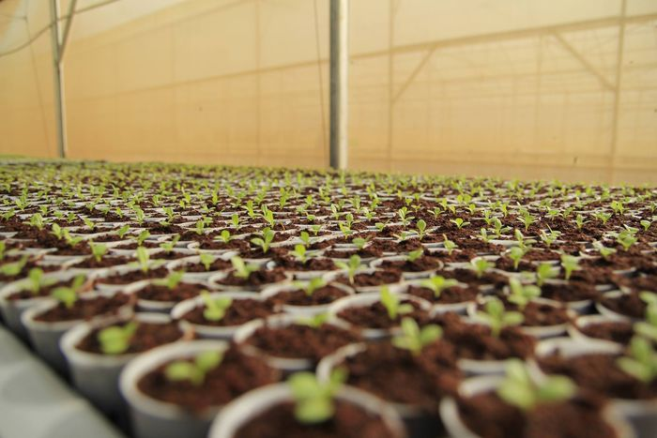
Nông nghiệp công nghệ cao là một nền nông nghiệp ứng dụng hợp lí những công nghệ mới, tiên tiến vào sản xuất.
Mục đích: Nhằm nâng cao hiệu quả, tạo bước đột phá về năng suất, chất lượng nông sản,…

Slide 19
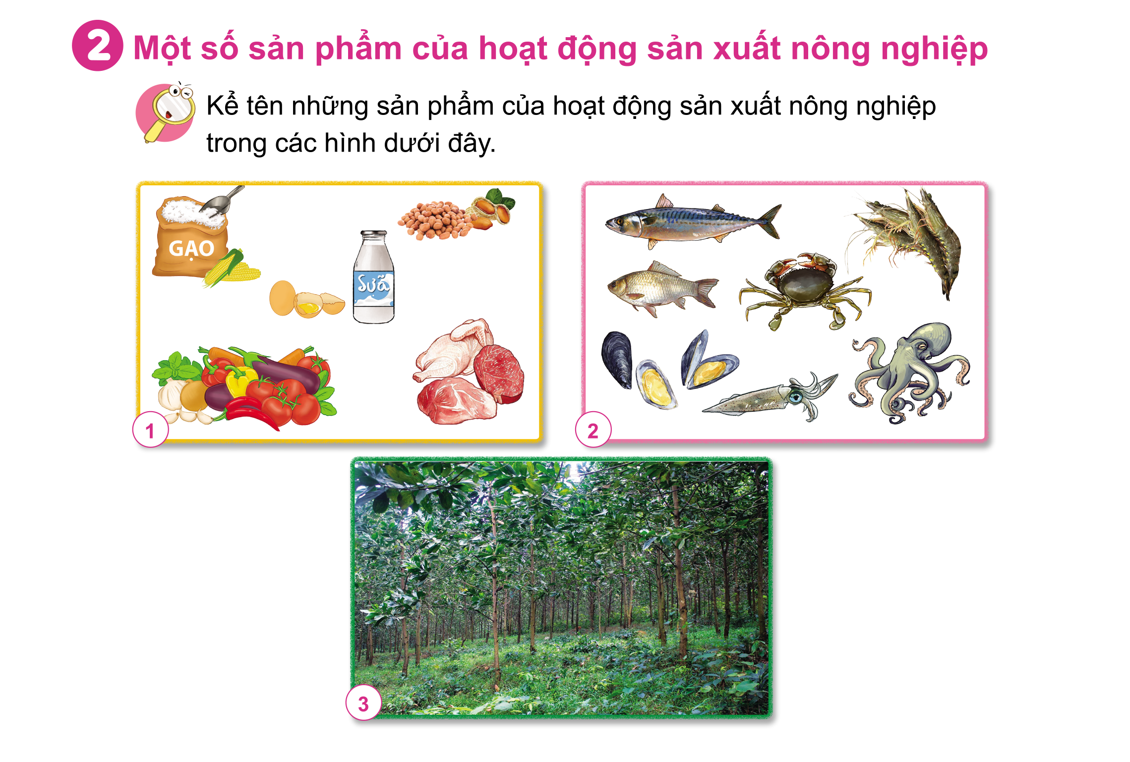
Thảo luận nhóm đôi
HĐ 2: Một số sản phẩm hoạt động sản xuất nông nghiệp
Quan sát hình 1-3 trang 45 và thực hiện yêu cầu:
Kể tên những sản phẩm của hoạt động sản xuất nông nghiệp trong các hình.

Slide 20
Gạo
Trứng, sữa
Lạc
Rau củ quả
Thịt

Slide 21
Các sản phẩm nông nghiệp có trong hình là:
Hải sản
Tôm
Cua
Cá ngừ
Mực
Sò

Slide 22
Các sản phẩm nông nghiệp có trong hình là:
Rừng
Cây
Gỗ

Slide 23

Ấn để đến trang sách

Slide 24


HĐ 1: Chơi trò chơi “ghép cặp”
Luật chơi:
Có 2 cột gồm 10 thẻ tên có chứa các tên ngành và các sản phẩm tương ứng.
Hãy ghép các cặp các thẻ để có được cặp hoàn chỉnh.
Các nhóm thi tài ghép nhanh và chính xác.

Slide 25
“GHÉP CẶP”
1
Trồng lúa
a
Cung cấp thịt, sữa
2
Nuôi vịt
b
Cung cấp gạo
3
Trồng rừng
c
Cung cấp cá, tôm
4
Nuôi cá, tôm
d
Cung cấp thịt, trứng
5
Nuôi bò
e
Lấy gỗ, chống xói mòn

Slide 26
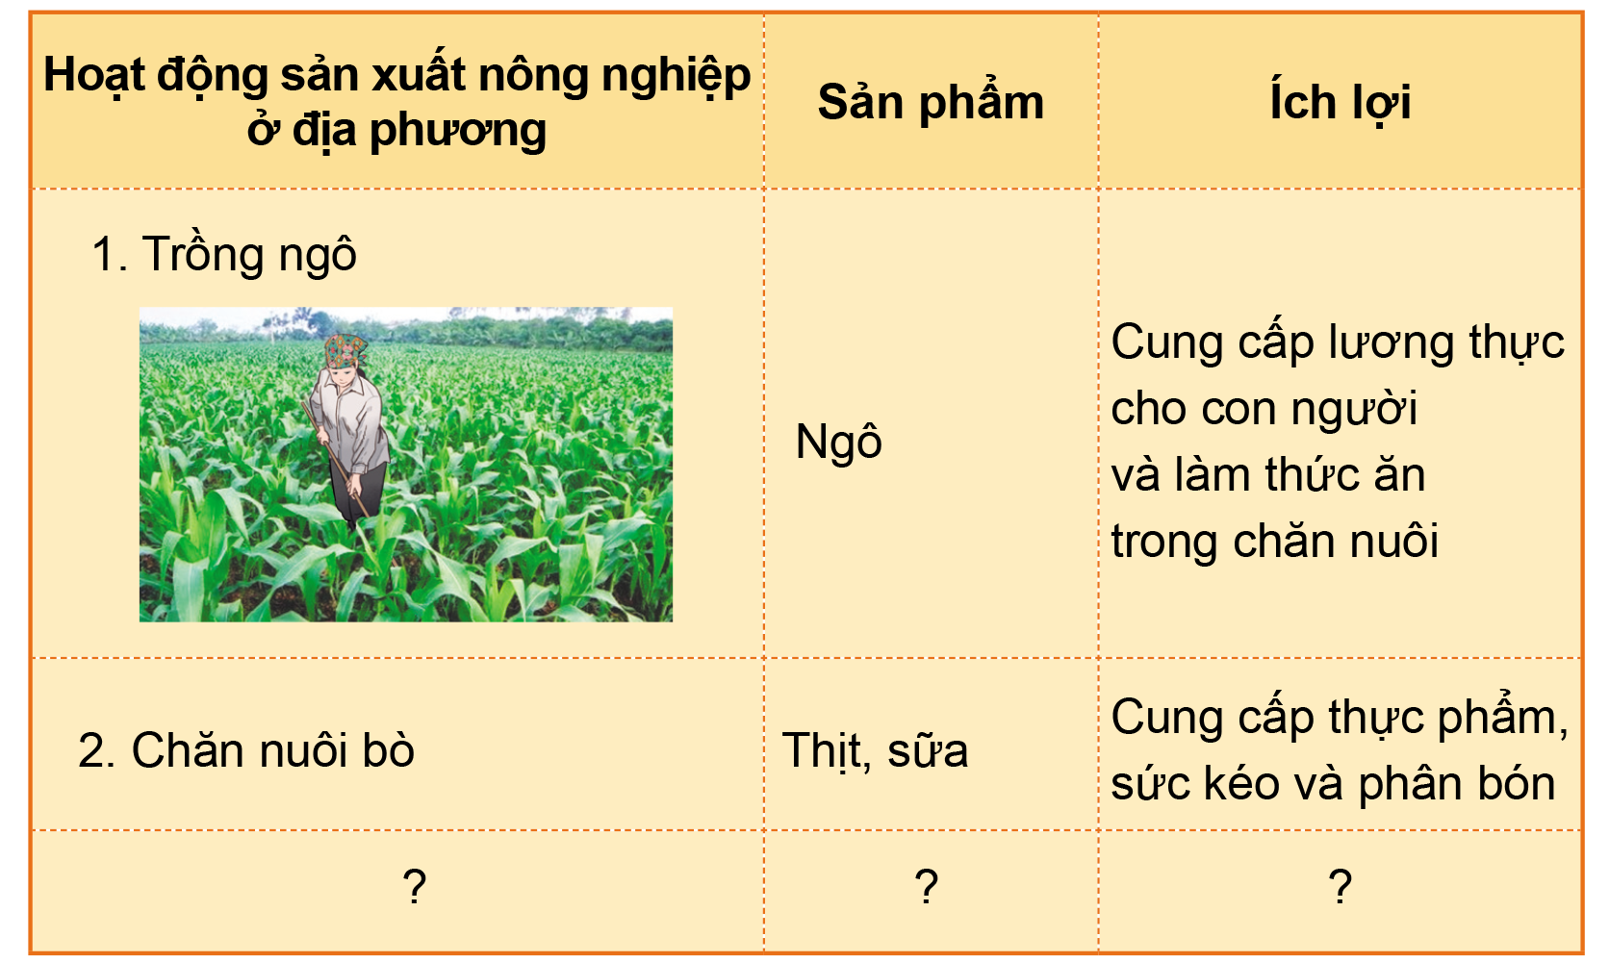
Làm việc nhóm
HĐ 2: Thu thập thông tin
Hướng dẫn:
Các nhóm chia sẻ về các thông tin mình tìm hiểu được về nông nghiệp địa phương.
Hoàn thành sản phẩm theo bảng gợi ý sau.

Slide 27
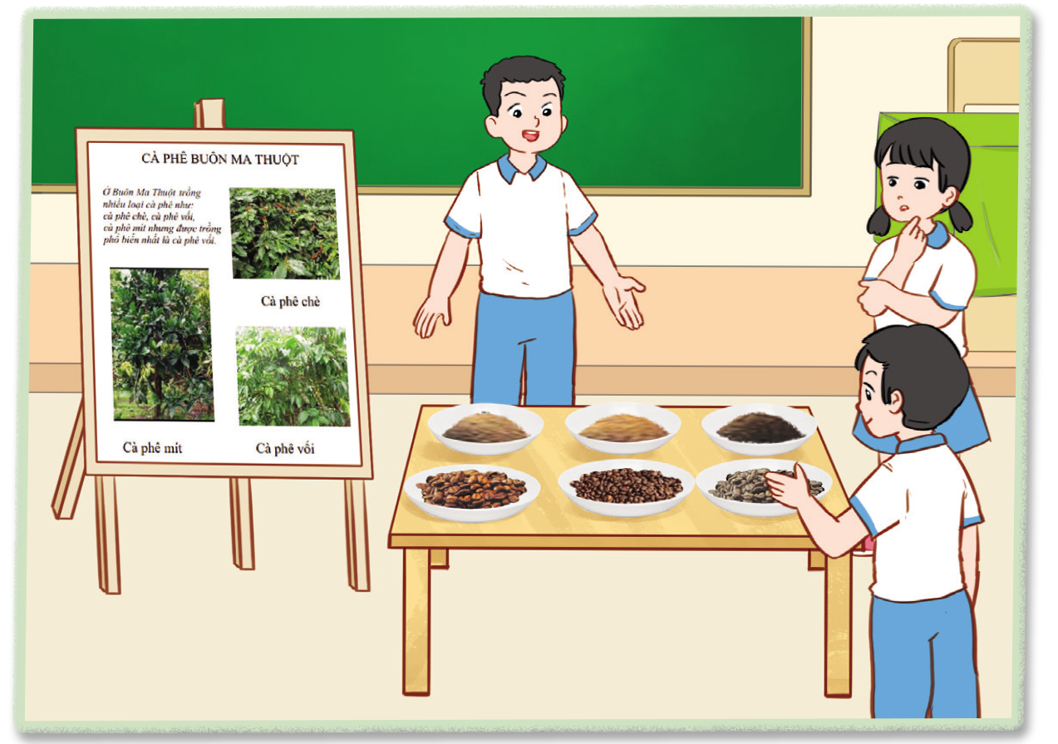
Trưng bày sản phẩm
Hướng dẫn:
Từ những gì đã thảo luận, các em hãy giới thiệu đến cả lớp các sản phẩm đặc trưng của địa phương mình.
Cùng tham quan sản phẩm của các nhóm khác để góp ý và nhận xét.

Slide 28
ĐỌC MỤC “EM CÓ BIẾT”
Em có biết!
Trong những năm gần đây, nước ta xuất khẩu nhiều gạo, cà phê, cao su, tôm, cá…
Việt Nam là một trong những nước xuất khẩu gạo hàng đầu thế giới.

Slide 29

HĐ 3: Xử lí tình huống
Làm việc nhóm
Quan sát và xử lí tình huống sau:
Nếu là bạn Hà, em sẽ làm gì trong tình huống này?

Slide 30

HĐ 4: Vẽ, viết hoặc sưu tầm tranh ảnh
Hướng dẫn:
Em hãy vẽ, viết hoặc sưu tầm tranh ảnh về sự cần thiết của tiêu dùng sản phẩm nông nghiệp tiết kiệm, để bảo vệ môi trường.

Slide 31

Hướng dẫn về nhà
1. Ôn tập lại nội dung bài học của ngày hôm nay.
2. Đọc trước, chuẩn bị bài mới.
3. Chuẩn bị tranh ảnh, dụng cụ cần thiết cho tiết học sau.

Slide 32


Slide 33



Để kết nối cộng đồng giáo viên và nhận thêm nhiều tài liệu giảng dạy,
mời quý thầy cô tham gia Group Facebook
theo đường link:
Hoc10 – Đồng hành cùng giáo viên tiểu học
Hoặc truy cập qua QR code

